Slide 1
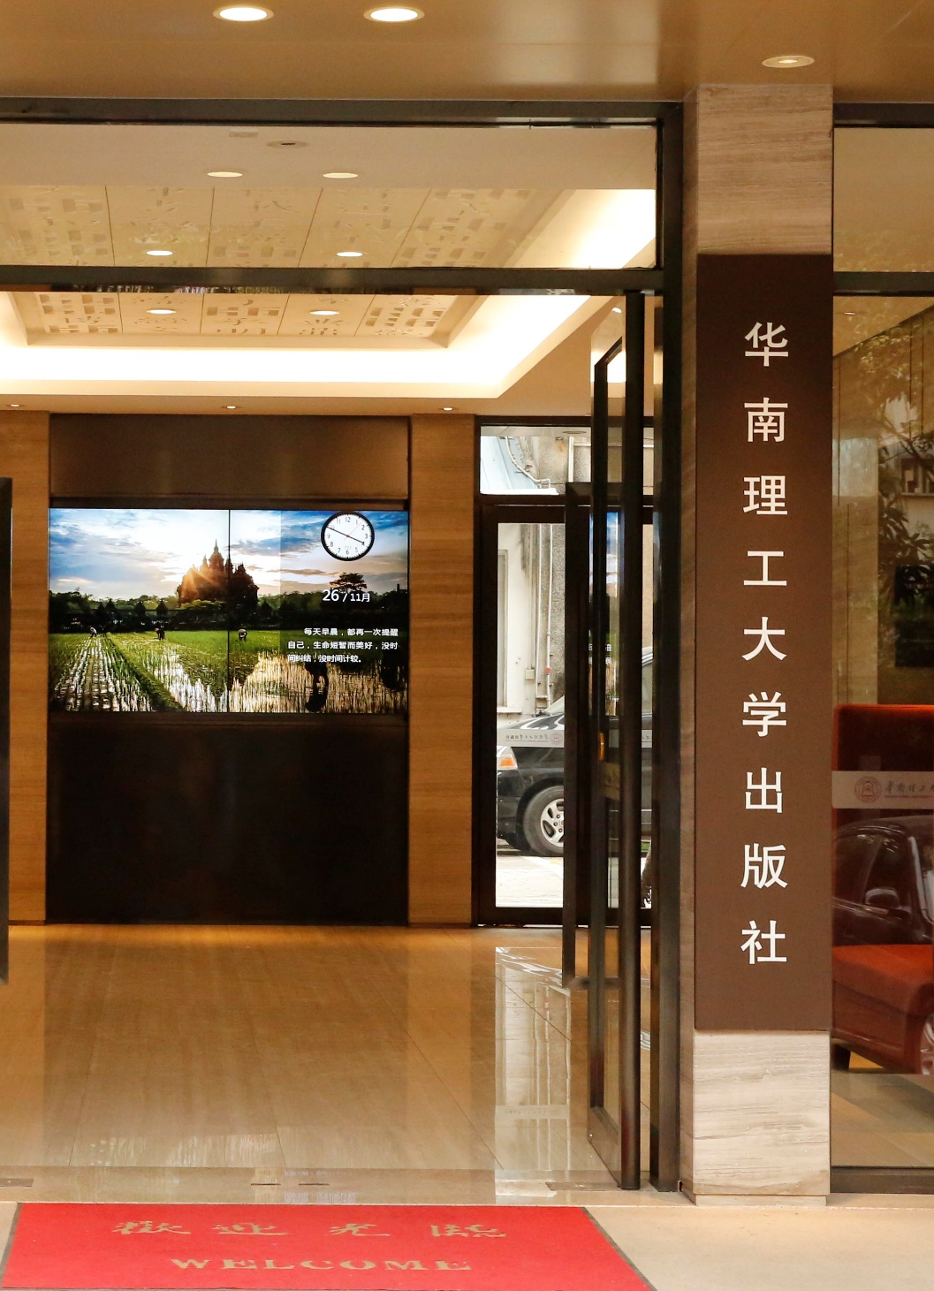

数字经济系列教材推介
-华南理工大学出版社-

Slide 2
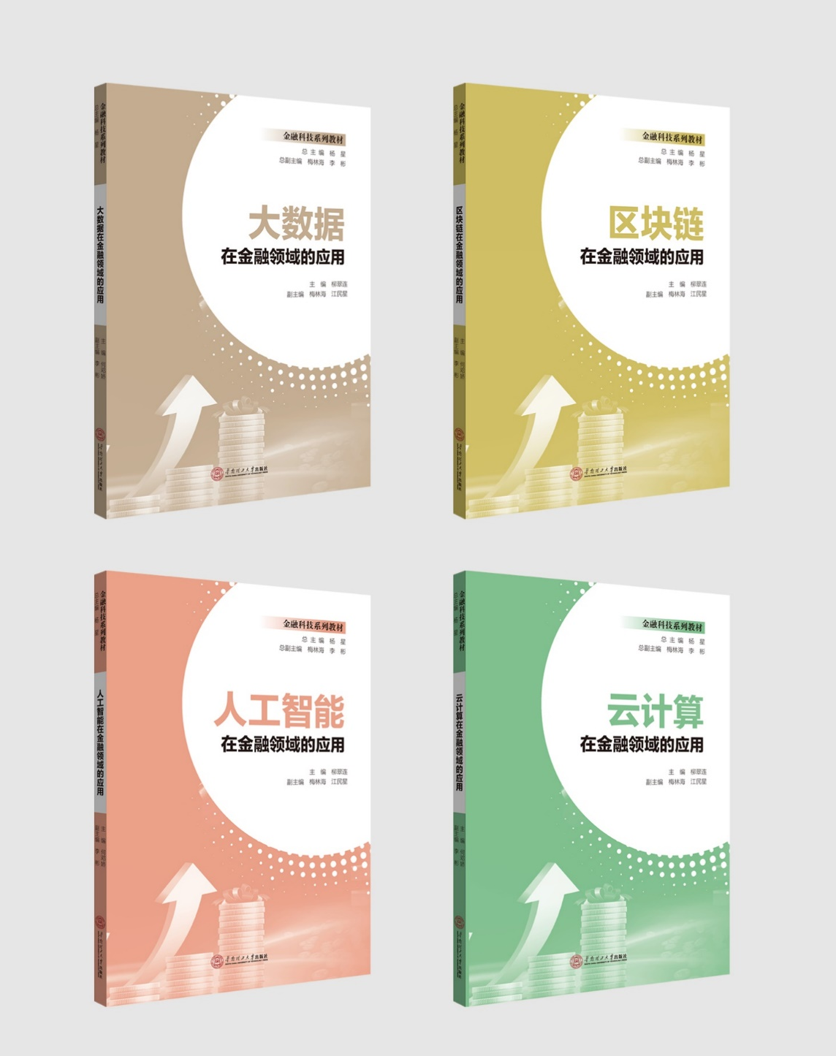
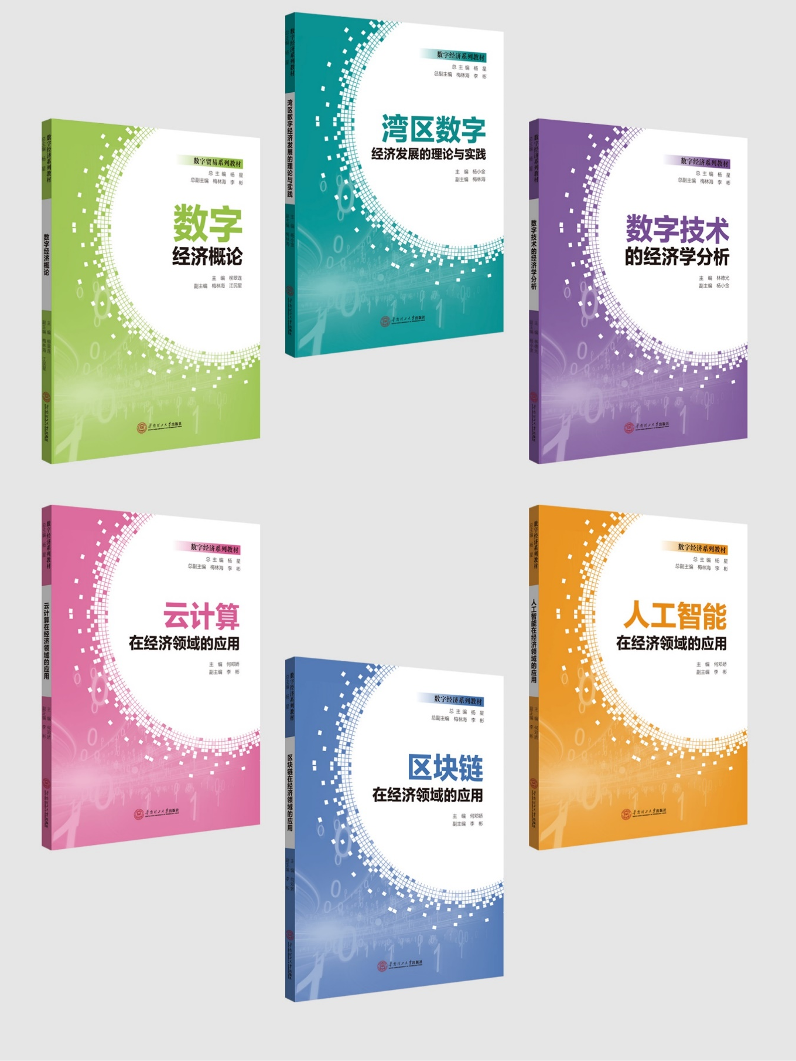
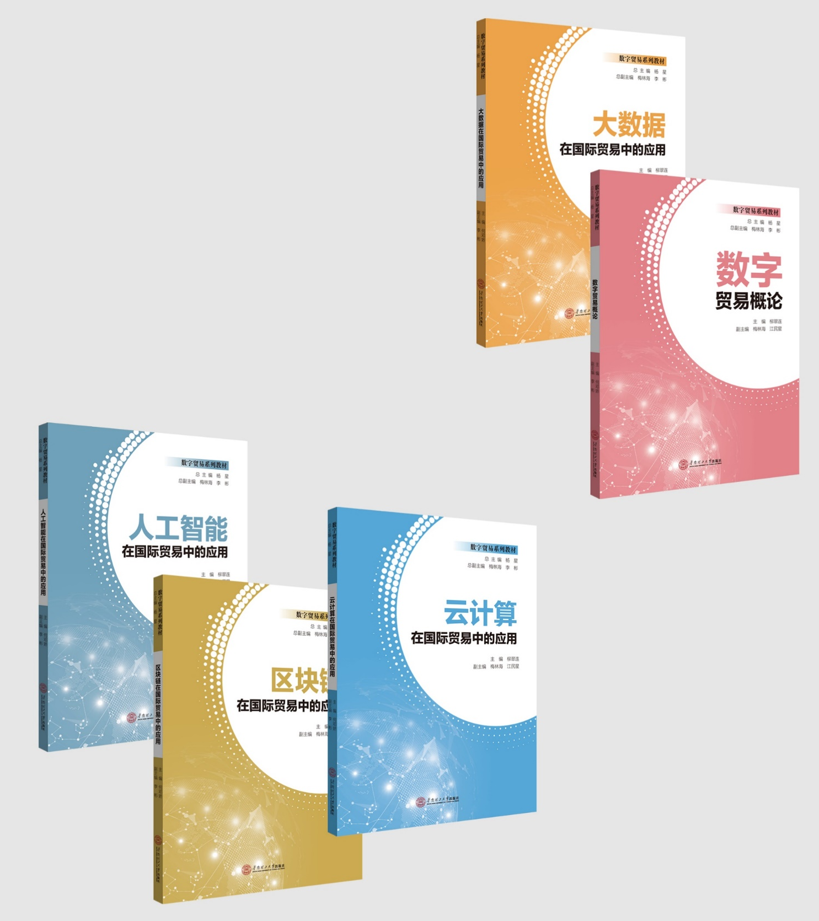
数字经济系列教材

Slide 3
服务
教育
传承
文明
致力
原创
追求
卓越
出版宗旨

Slide 4
出书品种>8000
重印率>70%
教材占比>70%
出版规模

Slide 5
纸质
图书
电子
音像
数字
出版
出版形式

Slide 6
图书
类别
工程
技术
管理
科学
社会
科学
自然
科学
人文
科学
艺术
科学
外语
图书类别

Slide 7
中专—高职—本科—研究生多层级教材体系
1
土木工程系列教材
5
生物科学与工程系列教材
2
工程图学类系列教材
6
电子电工系列教材
3
可编程控制器系列教材
7
汽车技术系列教材
4
食品工程系列教材
8
经管系列教材

Slide 8
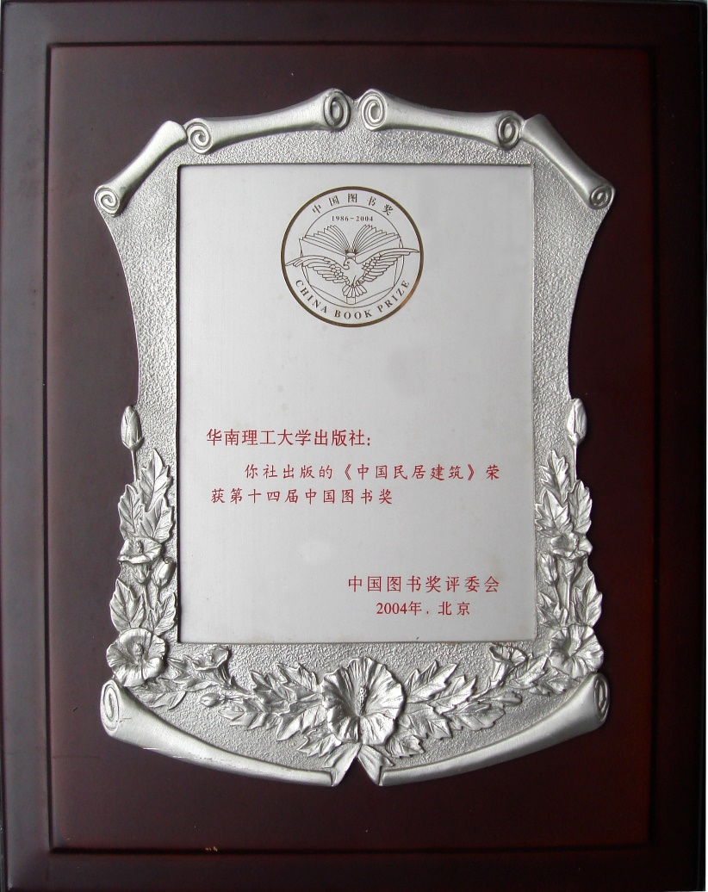
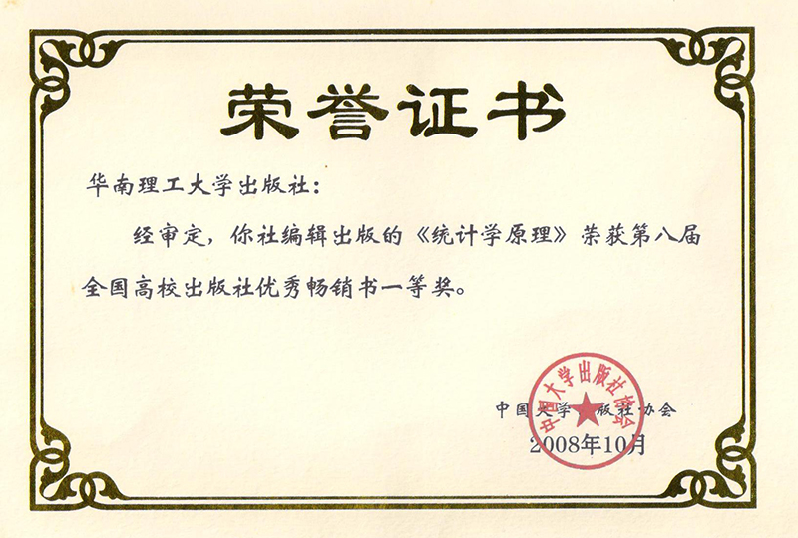
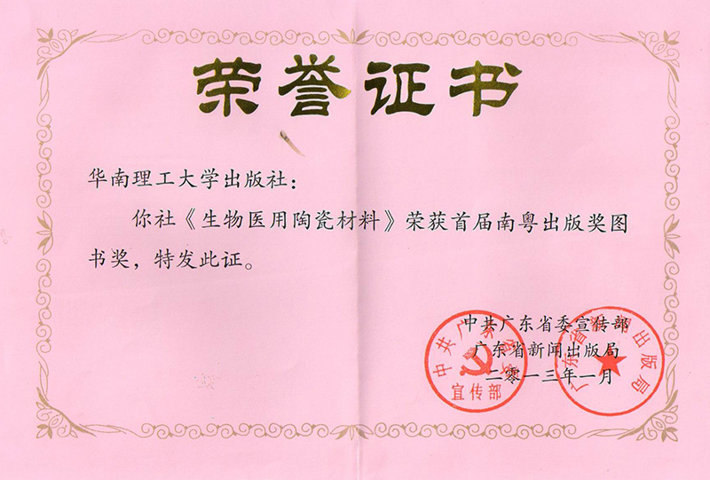
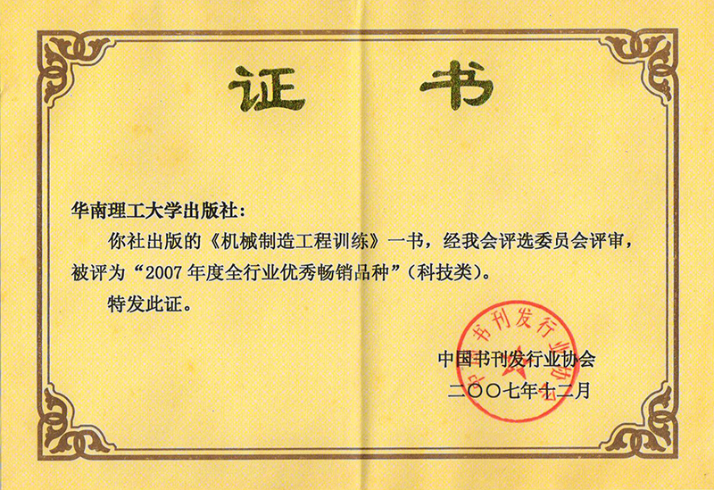
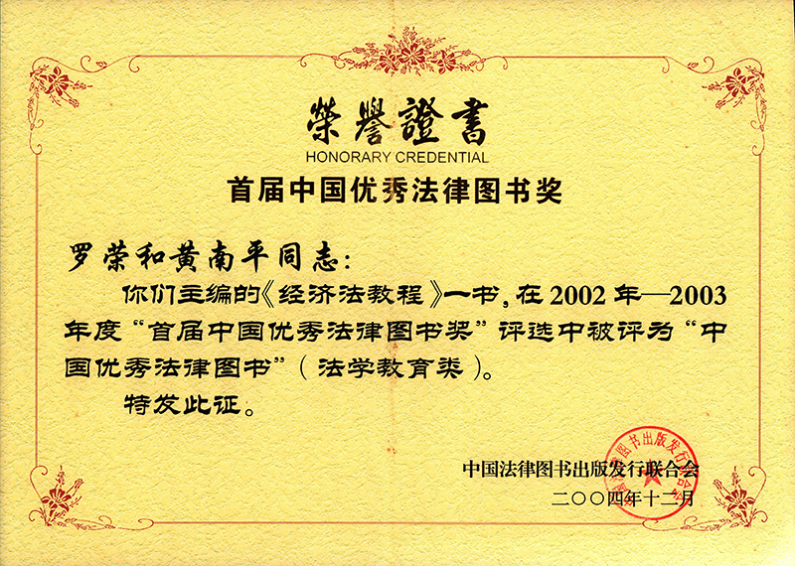
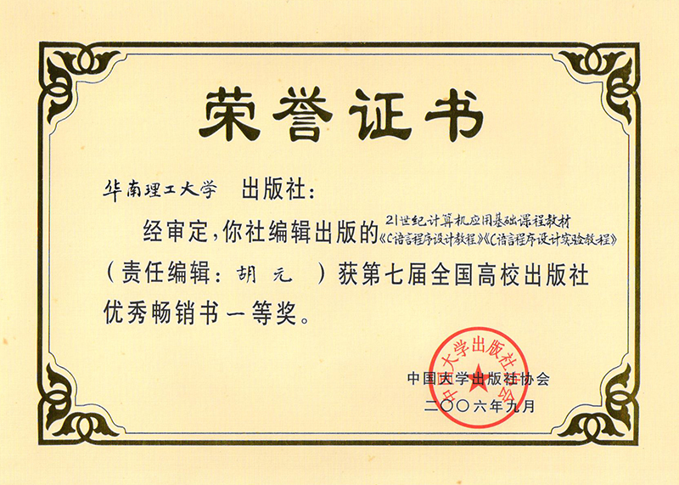
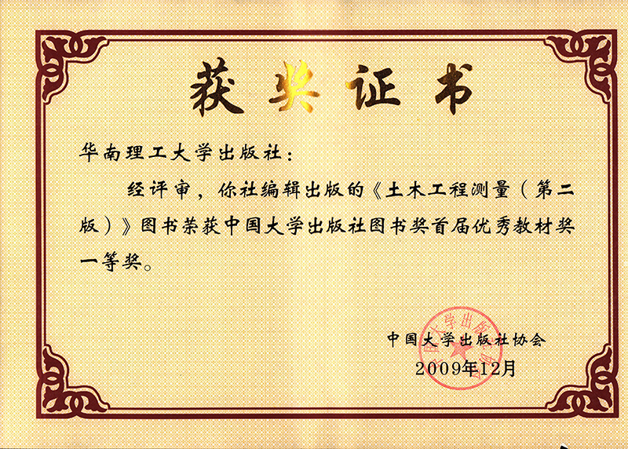
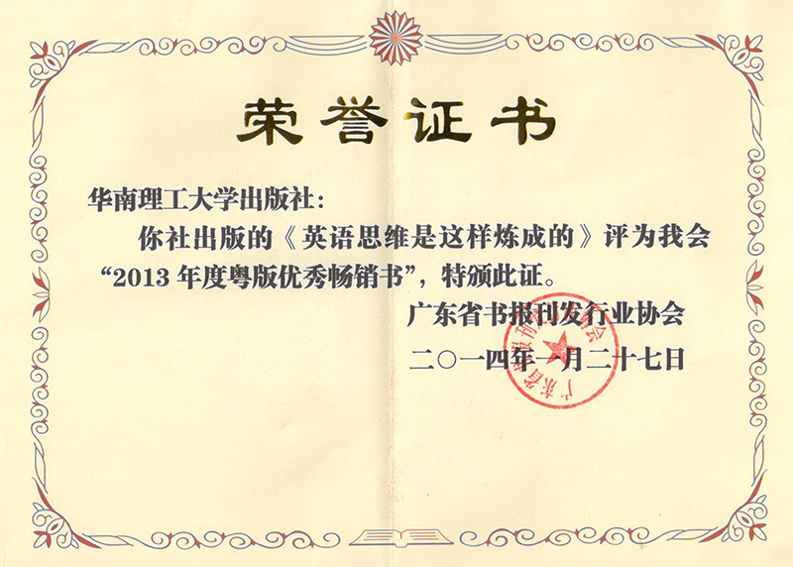
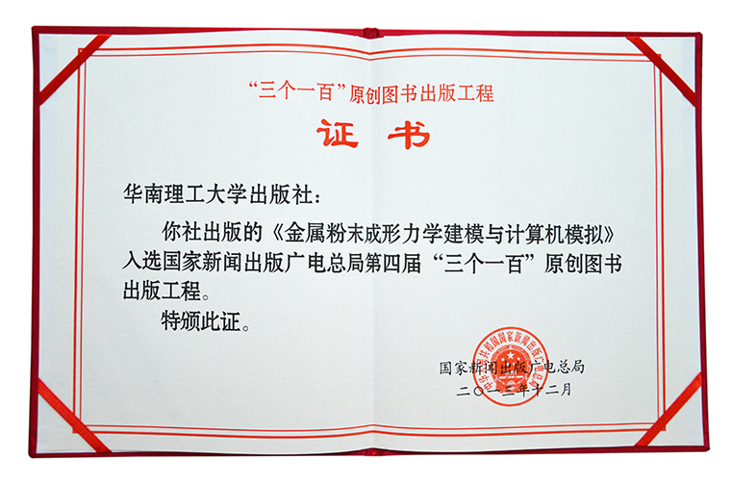
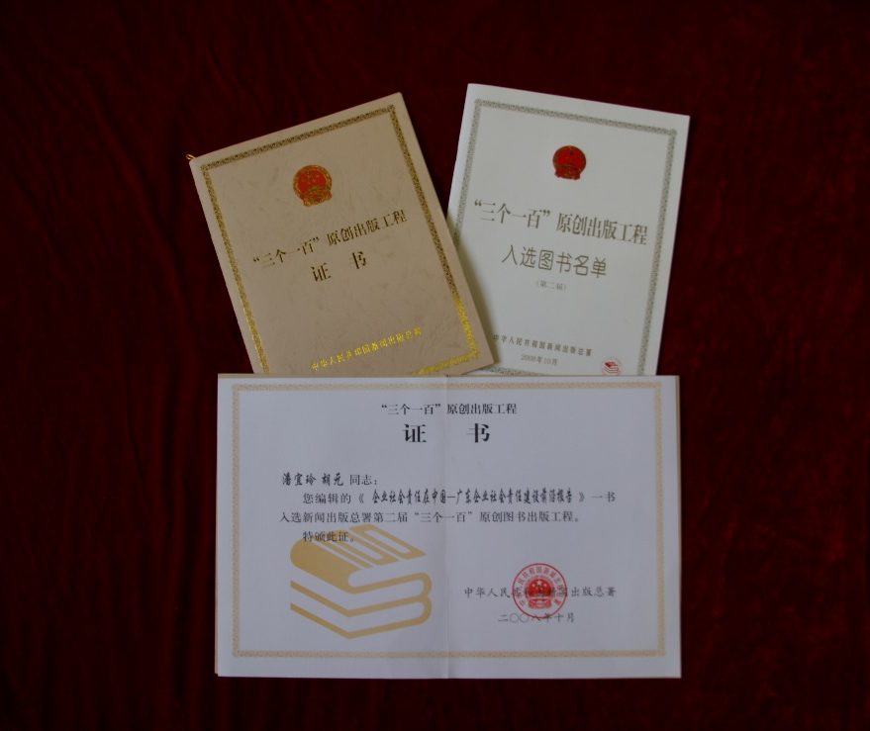
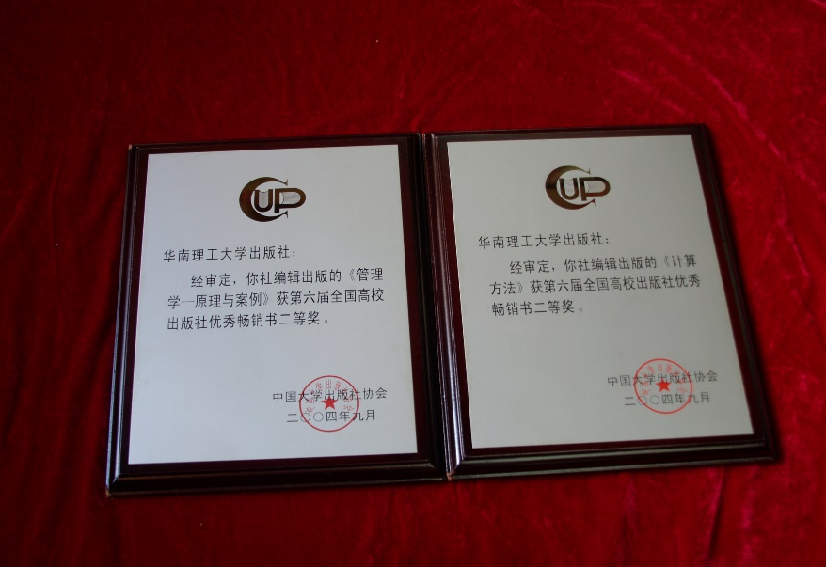
出版奖项
中国图书奖
教育部社科成果奖
南粤出版奖
「三个一百」原创出版工程
国家出版基金资助项目
国家重点出版规划项目
国家级规划教材
核心推荐教材
广东省重大出版工程

Slide 9
数字经济系列教材

Slide 10
教材基本信息
总主编：杨星
总副主编：梅林海 李 彬
图书规格：787×1092，16开

Slide 11
出版背景
世界经济格局发生了深刻变化
经济学科顺应当代科学技术跨学科融合的发展趋势
全球经济发展对经济类人才培养的新需求

Slide 12
服务区域经济发展
利用大云智区分析、探索、处理经济问题
与飞速发展的信息社会实现零对接
培养国际视野
编写目的

Slide 13

数字贸易类
《数字贸易概论》
《云计算在国际贸易中的应用》
《人工智能在国际贸易中的应用》
《区块链在国际贸易中的应用》
《大数据在国际贸易中的应用》

Slide 14

数字经济类
《数字经济概论》
《云计算在经济领域的应用》
《人工智能在经济领域的应用》
《区块链在经济领域的应用》
《数字技术的经济学分析》
《湾区数字经济发展的理论与实践》

Slide 15

金融科技类
《云计算在金融领域的应用》
《人工智能在金融领域的应用》
《区块链在金融领域的应用》
《大数据在金融领域的应用》

Slide 16
适用对象
经济类本科、研究生
管理类本科、研究生
对数字经济感兴趣的同行

Slide 17




产品特色
数字经济发展的
系统论述
市场上暂无同类
系列教材
配套教学课件，
方便师生使用
折扣优惠

Slide 18

谢谢！
联系我们：
华南理工大学出版社有限公司
广东省广州市天河区五山街道华南理工大学17号楼，邮编：510640
网址：http://hg.cb.scut.edu.cn
刘锋，15800036133
791129119@qq.com

